Slide 1
건물내 다양한 객체들간 상호동작 시나리오에 기반한 메타버스 구현
팀 원
하유정(사이버보안학과)
지도교수
노병희/소프트웨어학과

Slide 2




목차
프로젝트 개요
프로젝트 진행 과정
구현 결과
시연 영상

Slide 3



프로젝트 개요
배경
건물 내 화재 발생 시 구조 파악이 어려움
재난 현장에서 MR을 구현한 메타버스를 통해 구조와 위치 설명이 필요
MR(Mixed Reality)로 건물 안을 파악하고,
구급대원 및 환자 위치 실시간으로 확인

Slide 4
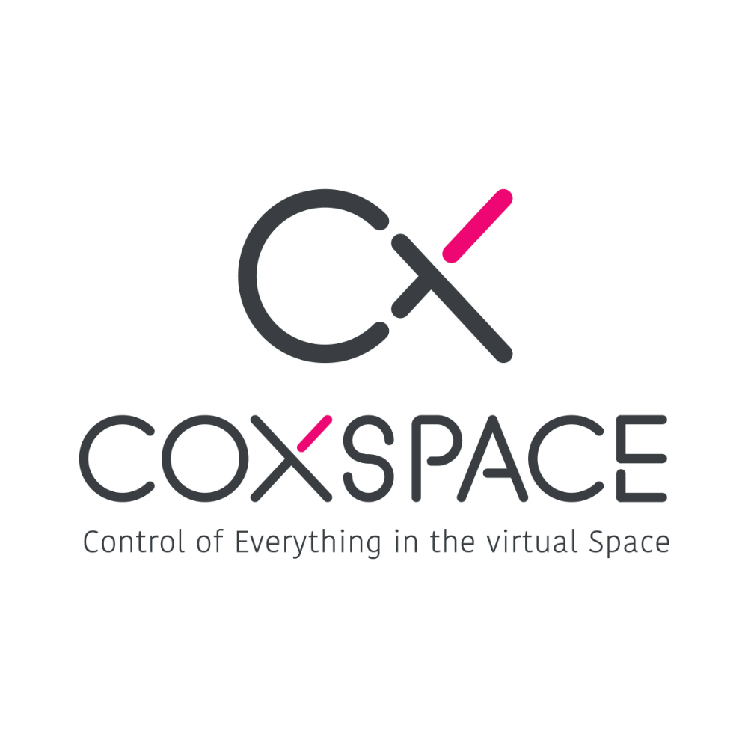
프로젝트 개요
동기
비주얼적인 개발을 통해 연구하고자 하는 기술을 시각화하여 이해도를 높이기 위해
협업
MR-IoT융합 재난대응 인공지능 연구센터

Slide 5


프로젝트 진행 과정
사용한 엔진 및 언어

Slide 6
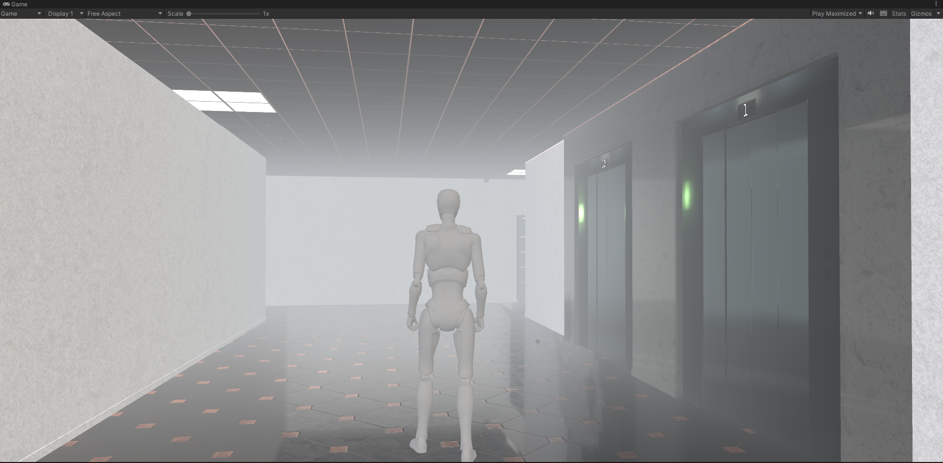
프로젝트 진행 과정
구현 기술1
Unity Environment fog

Slide 7
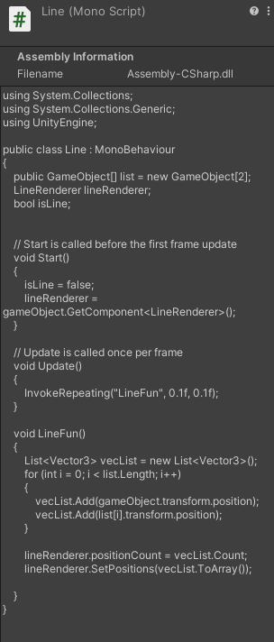
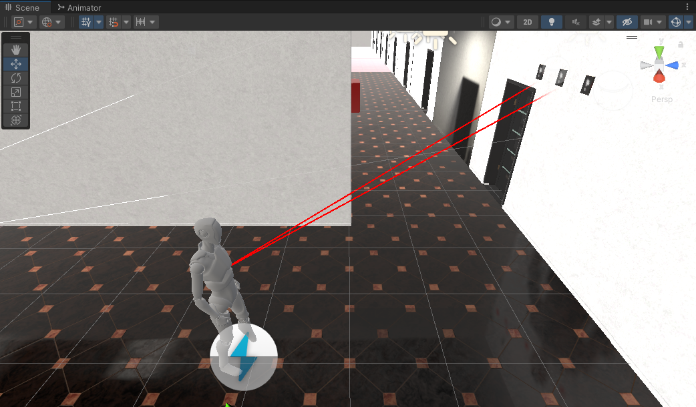
프로젝트 진행 과정
구현 기술2
Effect Line / List, Vector3, Invoke

Slide 8
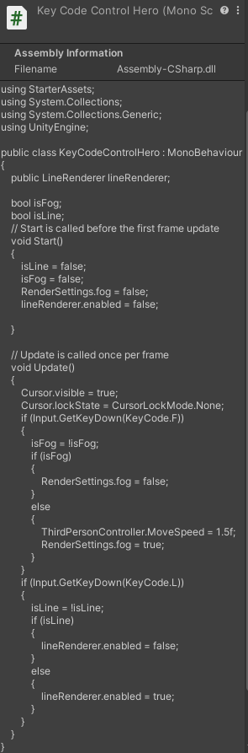
프로젝트 진행 과정
구현 기술3
F: 안개 On/Off
L: 레이저 On/Off

Slide 9
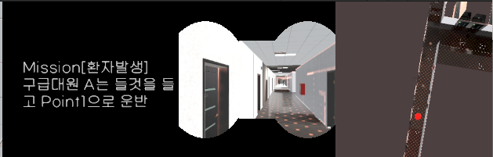
프로젝트 진행 과정
구현 기술4
Canvas > Raw Image / Camera

Slide 10
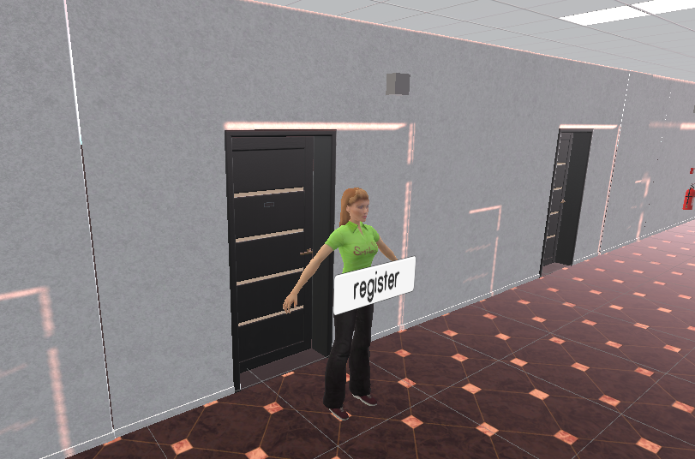
프로젝트 진행 과정
구현 기술5
Collider/Trigger, UI On Click()

Slide 11
결과 및 방향성
비주얼적인 개발을 통해 연구하고자 하는 기술을 시각화하여 이해도를 높이기 위해
메타버스 공간을 이용해 연구한 내용을 구체화 했을 때의 결과를 알릴 수 있음

Slide 12
시연 영상
시연

